Slide 1
Capacitação em robótica ativa
O multímetro
Pedro Graças Alves Júnior – coordenador de conteúdo(TRON)

Slide 2
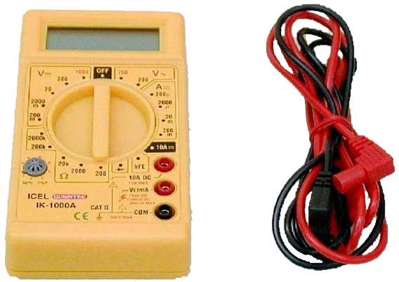
Uso do Multímetro

Slide 3
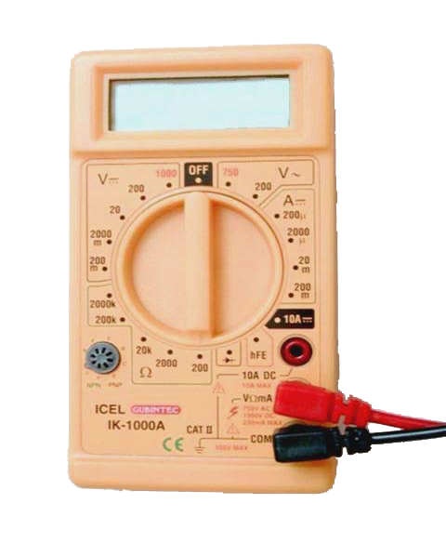
Painel de leitura
Chave seletora
Pontas de Prova

Slide 4
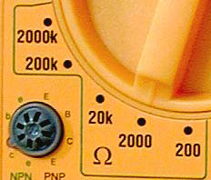
Medida de Resistência elétrica
Medidor: Ohmímetro
Fundos de escala (Ω ou KΩ)
1 kΩ= 1000 Ω

Slide 5
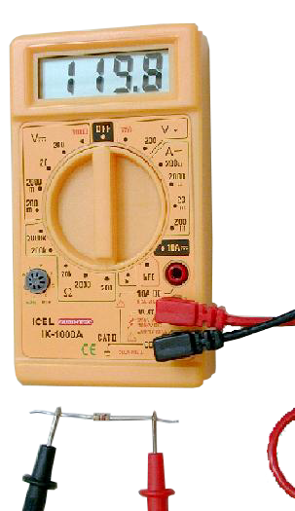
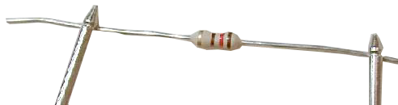
Leitura da resistência : R= 119,8 Ω
Chave seletora em 200 Ω ( para valores de R até 200 Ω)
Resistor de 120 Ω (faixas marrom, vermelha e marrom)

Slide 6
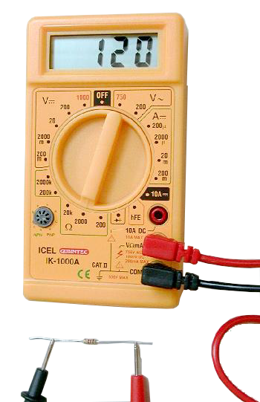
Leitura da resistência : R= 120 Ω
Chave seletora em 2000 Ω( para valores de R até 2000 Ω).
A medida apresentada é menos precisa do que a anterior, não há avaliação de décimos.
A medida mais precisa é sempre obtida com o menor fundo de escala possível.

Slide 7
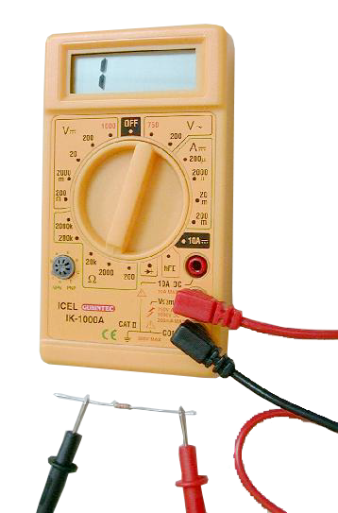
Leitura da resistência : R= ???? Ω
(o algarismo 1 quando situado à esquerda no visor não deve ser interpretado como leitura)
Chave seletora em 2000Ω ( para valores de R até 2000 Ω)
Resistor de 2200 Ω ( faixas vermelha, vermelha e vermelha)
O fundo de escala é insuficiente para realizar essa medida.
É necessário selecionar um fundo de escala maior.

Slide 8
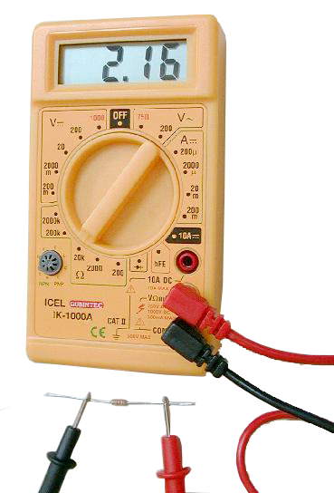
Leitura da resistência : R= 2.16 kΩ (2160 Ω )
Chave seletora em 20 kΩ
( para valores de R até20000 Ω)
Esse é o menor fundo de escala possível para fazer essa medida portanto essa é a medida mais precisa.

Slide 9
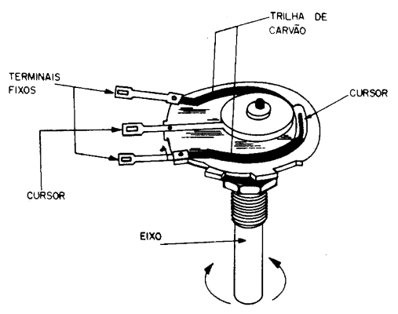
Código de Cores
Exemplo de Potenciômetro:

Slide 10
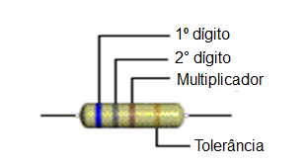
Os valores de resistência não podem ser quaisquer, sendo padronizados, e na maioria das vezes não são escritos , mas sim codificados na forma de anéis coloridos colocados ao redor do corpo do resistor. No caso mais comum são 4 faixas coloridas , as três primeiras se referem ao valor nominal e a quarta à tolerância.

Slide 11
De acordo com a figura, temos 4 anéis coloridos (no caso de resistores de filme metálico são 5 faixas):
A primeira faixa representará o 1º algarismo significativo, a segunda faixa o 2º algarismo significativo, a terceira o fator de multiplicação e a quarta faixa a tolerância .

Slide 12

Exemplo: Um resistor que tem as três primeiras faixas vermelhas e a quarta prata. Qual o seu valor nominal ?
Solução: de acordo com o código de cores vermelho = 2 e prata quando é a quarta faixa (tolerância é 10% ), logo:
O valor nominal é 2K2 ou 2200 ohm com uma tolerância de 10%, sendo possível encontrar resistores com valor efetivo de 1980 a 2420 ohm.

Slide 13
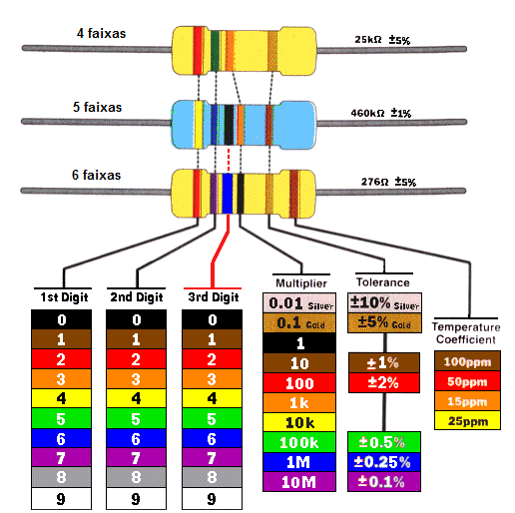

Slide 14
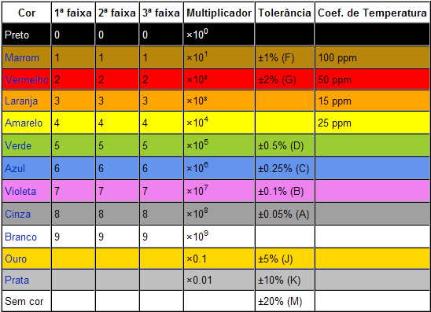

Slide 15
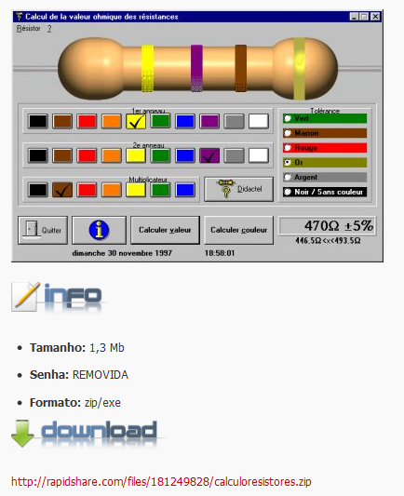
Para facilitar o cálculo existe um pequeno programa que auxilia muito, tanto para calcular as cores quanto para chegar ao valor do resistor.
http://rapidshare.com/files/181249828/calculoresistores.zip

Slide 16
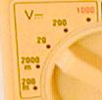

Medindo a tensão elétrica contínua
Medidor: Voltímetro
Fundos de escalas ( em mV ou V)

Slide 17
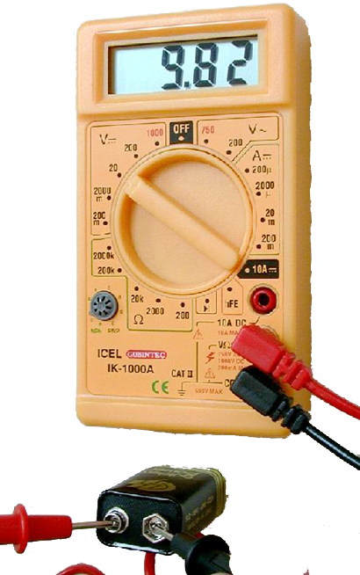
Leitura da tensão : 9,82 V
Chave seletora em 20 V
( para valores de tensão até 20 V)
Bateria de tensão nominal de 9 V

Slide 18



Medida da intensidade
de corrente elétrica contínua
Medidor: Amperímetro
Fundos de escalas ( em mA ou μA)

Slide 19
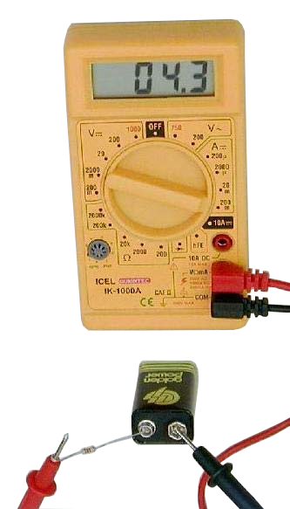
Medida da intensidade de corrente do circuito:
4,3 mA (ou 0,0043 A)
Fundo de escala: 200 mA
(para valores de intensidade de corrente até 0,200 A)
(é o maior fundo de escala disponível)
O amperímetro está em série com o resistor de 2200Ωe com a bateria de 9V.

Slide 20
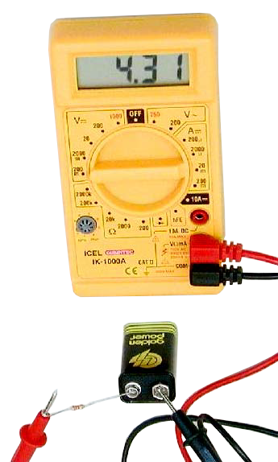
Leitura : 4,31 mA
(aumento na precisão)
Fundo de escala: 20 mA .
Este é o fundo de escala mais apropriado para a medida de intensidade de corrente da ordem de 4 mA. O fundo de escala 2000 μA só é apropriado para medidas até 2 mA.

Slide 21
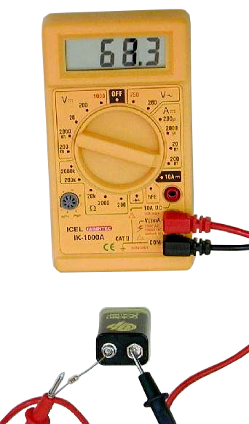
Leitura: 68,3 mA
Fundo de escala: 200 mA
(é o mais apropriado pois o fundo de escala 20 mA é insuficiente.)
Bateria de 9 V
Resistor de 120 Ω

